Slide 1
Il neonato competente
Negli ultimi decenni la visione del neonato si è profondamente modificata
Strumenti più sofisticati per la registrazione del comportamento
Non più un essere inetto e passivo,
ma dotato di diverse capacità
percettive, motorie e cognitive

Slide 2

Che cosa è l’apprendimento?

Slide 3
Che cosa è apprendimento secondo….
I docenti
- non slegabile da loro professione/missione
- emotività
(Beijaard et al., 2004; Vloet, Jacobs, & Veugelers, 2012)

Slide 4

Che cosa è apprendimento...
Le teorie
1) METAFORA TRASMISSIONE CONOSCENZA informazione predefinita e confezionata
Docente come esperto che trasmette, trasferendo informazioni
Alunno deve immagazzinare in modo passivo
Menti come contenitori di informazioni

Slide 5
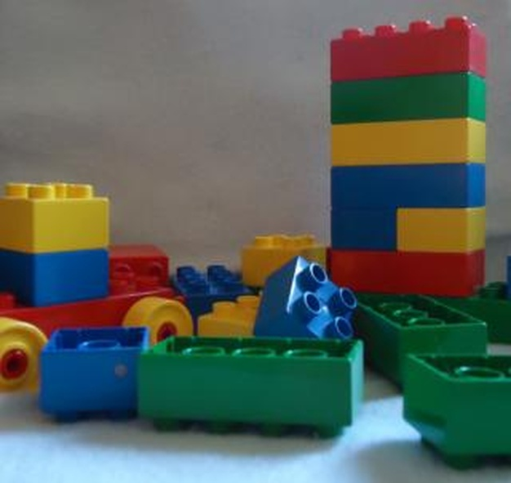
C
2) METAFORA COSTRUZIONE CONOSCENZA
- costruita durante interazione sia tra persone che con fonti
- costruzione di conoscenza ATTIVA
- conoscenza non a-priori. Interpretazione ha un ruolo chiave
- trasformazione di precedenti conoscenze
- influenza delle precedenti conoscenze
-tra i sub-processi spiccano il ragionamento, il fare inferenze e collegamenti, la deduzione….
- la mente non è un deposito ma un elaboratore e creatore di informazioni
- insegnare significa dare strumenti per conoscere

Slide 6

3) METAFORA PARTECIPAZIONE
-accento su aspetti sociali dell’apprendimento
Es., Lecce, Bianco, Ronchi (2020). Executive functions in the school context: The role of peer relationships. Infant and Child Development
-acculturazione: appropriarsi della cultura del gruppo+ modificare il gruppo
Partecipazione periferica legittimata (Lawe & Wenger, 1991):
Prima osservo
SOGGETTO
SOGGETTO
Nel gruppo
Notes:
Apprendimento: passare da periferia a centro
Da passivo a attivo

Slide 7
COMPORTAMENTISMO (da inizio Novecento)
Obiettivo: previsione e controllo del comportamento

Slide 8
Metodo molto rigoroso (sperimentale e oggettivo)
Evitare interpretazione, garantire replicabilità risultati
Black box: oggetto di studio è comportamento osservabile
Manifesto: fine psicologia è quello di predire e controllare comportamento manifesto

Slide 9
Approccio comportamentistico
L’organismo è docile e plasmabile
Possiede una capacità illimitata di apprendimento, con meccanismi simili in tutto arco di vita
Il cambiamento è prodotto da cause ambientali (modellamento ambientale)
Il metodo ottimale è la sperimentazione e l’osservazione col massimo di controllo
Notes:
Arrivata qui 22 agosto 2022

Slide 10
STUDIO APPRENDIMENTO =
CAUSALITA’
Indagare cambiamenti che si manifestano nell’individuo in seguito a stimoli dell’ambiente
Il comportamento complesso non è che un insieme di comportamenti semplici o elementari appresi (riduzionismo)
STIMOLO
RISPOSTA
Per individuare condizioni che permettono apprendimento:
Come si crea associazione?
Come si mantiene?
Come si estingue?

Slide 11
Correnti dell’approccio comportamentistico
Condizionamento classico
(cane Pavlov)
Condizionamento operante
(Skinner box)
Teoria dell’apprendimento
sociale di Bandura

Slide 12
CONDIZIONAMENTO CLASSICO
Associazione di risposte automatiche a stimolo ambientale che precedentemente era neutro

Slide 13


Slide 14

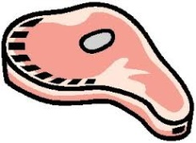
CONDIZIONAMENTO CLASSICO (rispondente)
Associazione di risposte automatiche a stimolo ambientale che precedentemente era neutro
Cane saliva, risp. Incondizionata,
riflessi
Stimolo neutro
Stimolo incondizionato
Cane saliva, risp. condizionata
Stimolo condizionato

Slide 15
CONDIZIONAMENTO CLASSICO (rispondente)
Si estende anche all’uomo: neonati , campanello, soffio nell’occhio (Little et al., 1984); Esperimento conigli bianchi
Non spiega come si acquisiscono risposte nuove. La risposta automatica fa parte del repertorio comportamentale.

Slide 16
Regole di associazione:
Contiguità temporale (Guthrie, 1952)
Esercizio (Thorndike, 1903): ripetizione della sequenza rinforza associazione
Effetto: la conseguenza positiva della risposta rinforza l’associazione

Slide 17
… apprendimento associazioni: trasferire comportamenti del proprio repertorio «innato» o legare comportamenti innati (NO COMPORTAM. NUOVI)

Slide 18
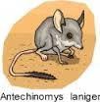
CONDIZIONAMENTO OPERANTE₁ (studi Skinner)
Apprendimenti nuovi. Soggetto ha ruolo attivo perché risposte sono volontarie
Rinforzo e punizioni. Positivi negativi.
Comparasa cibo
Sta apprendendo a premere leva per avere cibo. La pressione avviene più di frequente rispetto all’inizio dell’esperimento.

Slide 19
CONDIZIONAMENTO OPERANTE₂
CATENA COMPORTAMENTALE: A-B-C
C come rinforzo: fa aumentare emissione comportamento
C come punizione: fa diminuire emissione comportamento
Rinforzi:
A rapporto fisso
A rapporto variabile
A intervallo fisso
A intervallo variabile

Slide 20
CONDIZIONAMENTO OPERANTE
Si estende anche all’uomo: bambini 3-4 mesi, frequenza sorriso (Brackbill, 1958); modificazione suzione non nutritiva (Waltom et al., 1992) per visione immagine sfuocata
Processo di modellaggio (shaping): apprendimento graduale con rinforzi
Tantissimi comportamenti sono regolati da leggi del comportamento operante

Slide 21
APPRENDIMENTO PER OSSERVAZIONE di comportamenti sociali complessi: teoria dell’apprendimento sociale (Bandura & Walters, 1963)
Comportamenti imitativi che danno luogo a regola generale di comportamento
Notes:
Comparsa tv

Slide 22
ESPERIMENTO BAMBOLA BOBO
Bandura formò tre gruppi di bambini in età prescolare:
1) nel primo gruppo inserì uno dei suoi collaboratori che si mostrò aggressivo nei confronti di un pupazzo gonfiabile chiamato Bobo. L'adulto picchiava il pupazzo con un martello gridando: «Picchialo sul naso!» e «Pum pum!».
2) nel secondo gruppo, non aggressivo, un altro collaboratore giocava con le costruzioni di legno senza manifestare alcun tipo di aggressività nei confronti di Bobo.
3) infine, il terzo gruppo, quello di controllo, era formato da bambini che giocavano da soli e liberamente, senza alcun adulto con funzione di modello.
In una fase successiva i bambini venivano condotti in una stanza nella quale vi erano giochi neutri (peluche, modellini di camion) e giochi aggressivi (fucili, Bobo, una palla con una faccia dipinta legata ad una corda).
Bandura poté verificare che i bambini che avevano osservato l'adulto picchiare Bobo manifestavano un'incidenza maggiore di comportamenti aggressivi, sia rispetto a quelli che avevano visto il modello pacifico sia rispetto a quelli che avevano giocato da soli.

